Slide 1
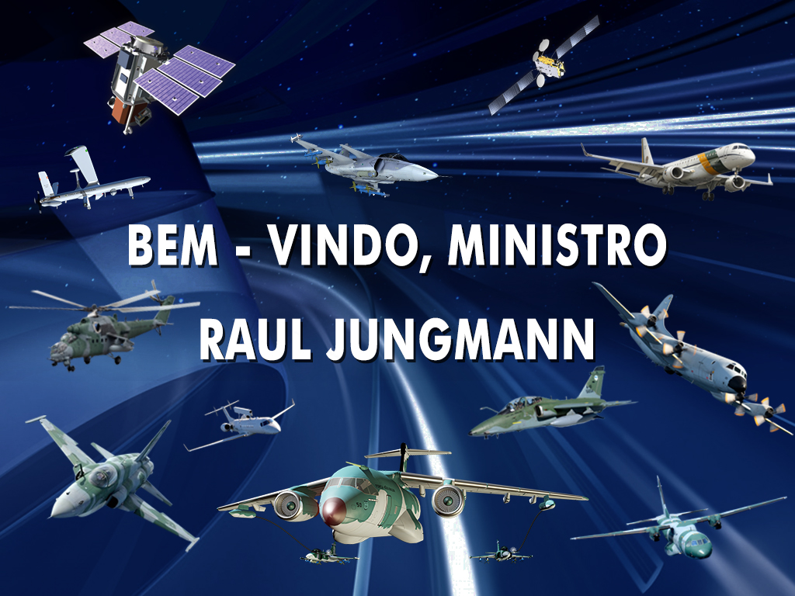
FORÇA AÉREA BRASILEIRA
Servindo aos interesses do Brasil.
Notes:
Agradecer aos deputados pedro fernandes e bruna furlan a oportunidade de apresentar os assuntos que não são apenas de interesse da Força Aérea, mas de todos os brasileiros.

Slide 2
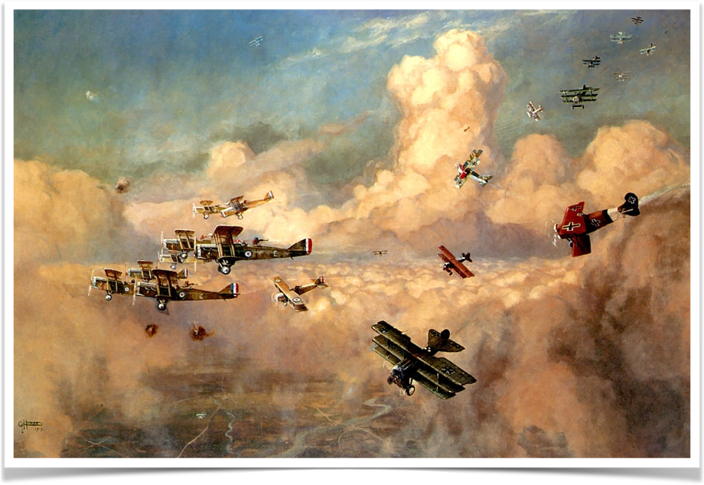
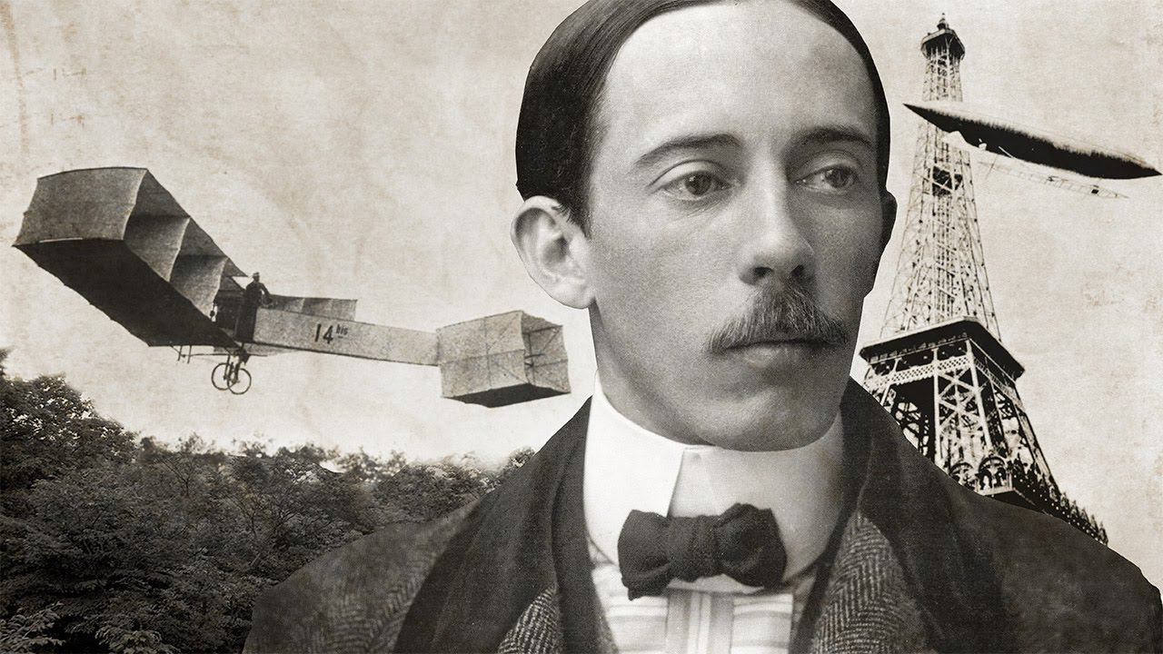
Origem do Poder Aéreo
Notes:
O homem viveu por milênios em duas dimensões. O poder aéreo teve origem no inicio da século passado com o invento do avião. Em menos de dez anos já estava integrado ao uso militar.

Slide 3
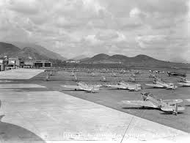
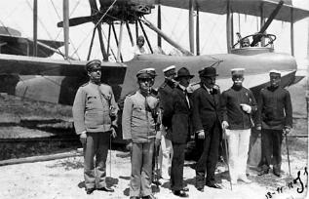
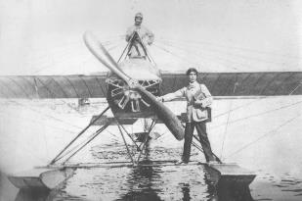
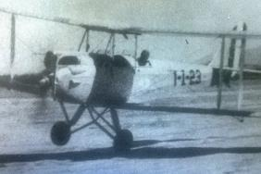
1941 – O Ministério da Aeronáutica
MEIOS AÉREOS DO
MINISTÉRIO DA GUERRA
MEIOS AÉREOS DO
MINISTÉRIO DA MARINHA
MEIOS AÉREOS DO
MINISTÉRIO DE VIAÇÃO
E OBRAS PÚBLICAS

Slide 4
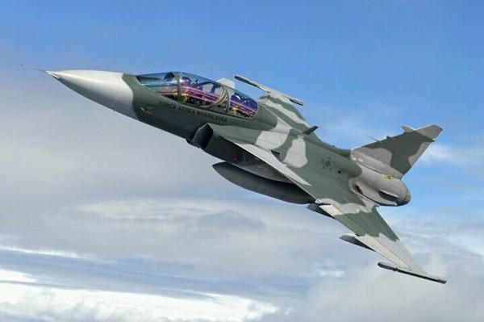

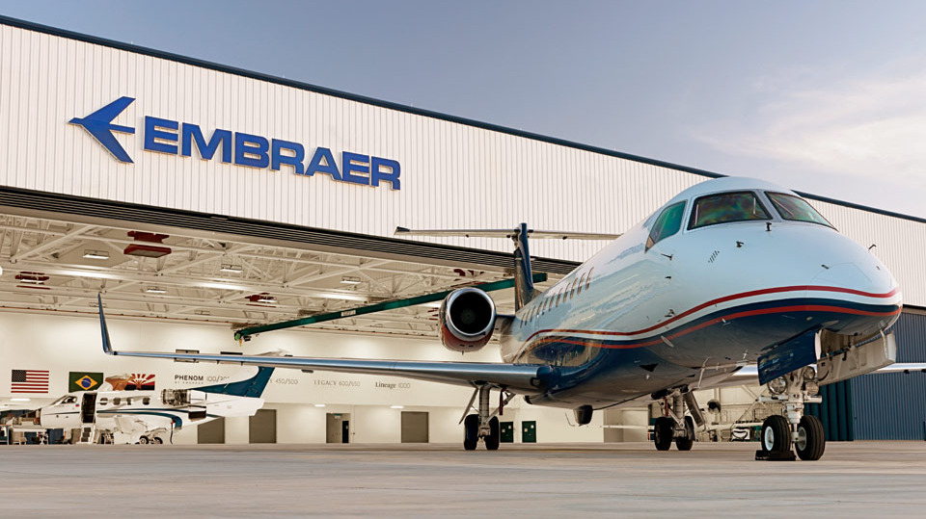

Aeronáutica Brasileira
Força Aérea Brasileira
Aviação Civil
Indústria Aeronáutica
Infraestrutura
Aeroportuária

Slide 5
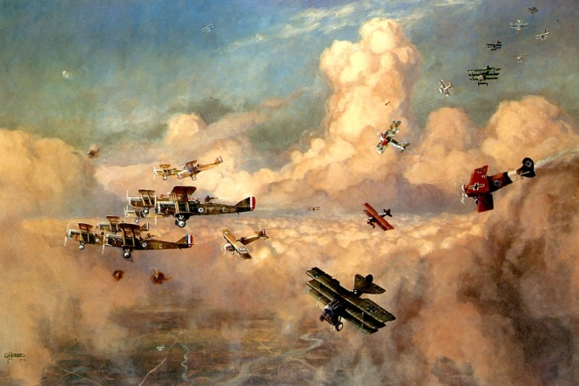
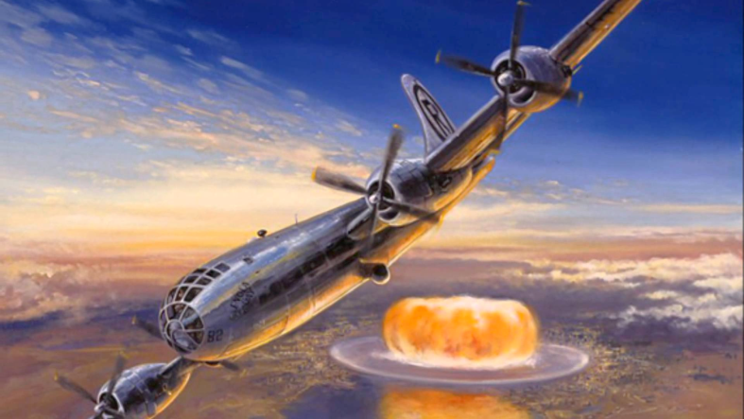
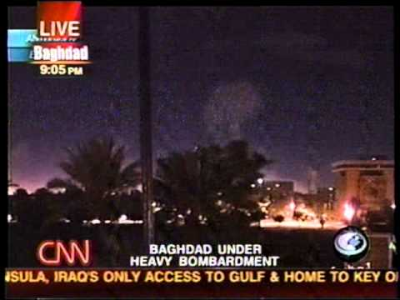






Evolução do Poder Aéreo
I G.M. - 1914 - 1918
II G.M. - 1939 - 1945
Iraque - 1991
Crescimento da importância do Poder Aéreo
Observação Aérea
Ataque
Combate Aéreo
Bombardeio Estratégico
Superioridade Aérea
Mísseis
Satélites
Aeronaves “Invisíveis”
Drones
Notes:
Na primeira GG o avião foi usado sem uma interferência direta nos destinos da guerra. Na segunda GG o poder aéreo já tomou vulto conforme visto na batalha da Grã-Bretanha e nos ataques de milhares de aviões à Alemanha, bem como o lançamento das bombas sobre Hiroshima e Nagasaki. Entretanto o poder aéreo ainda era visto como força assessória às forças terrestres. Com a evolução dos aviões e armamentos, o poder aéreo do final do século XX e início do século XXI se tornou preponderante, decidindo as guerras e reduzindo drasticamente o número de mortes em combate (IRAQUE 91)

Slide 6
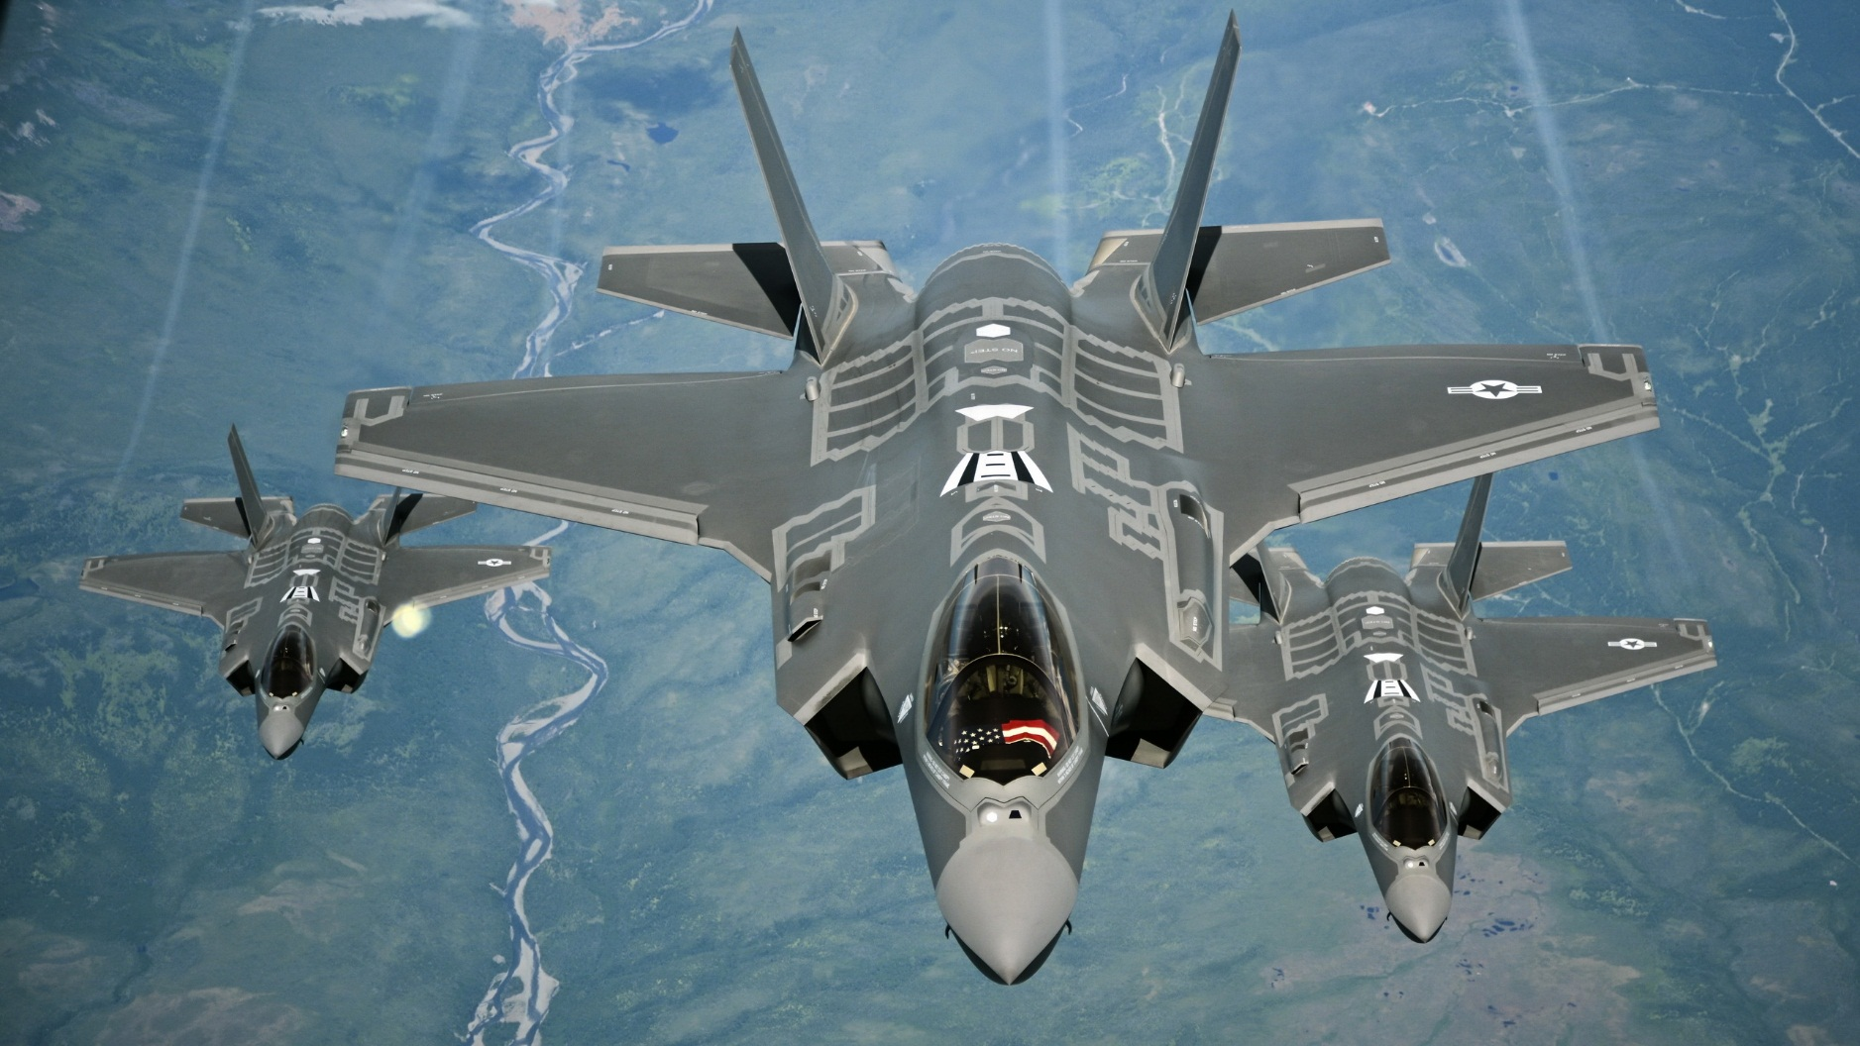

USAF
“Global Reach, Global Power”
ORÇAMENTO USAF (2016): $182 BILHÕES
Projeto F-35
$400 bilhões
Notes:
Alcance global, força global. Capacidade de penetração, velocidade, alcance, precisão dos armamentos permitem ao poder aéreo uma indiscutível capacidade dissuasória e projeção de poder. Estes dados são para demonstrar a importância do poder aéreo no mundo atual, mas no Brasil, tomos uma visão mais abrangente.

Slide 7
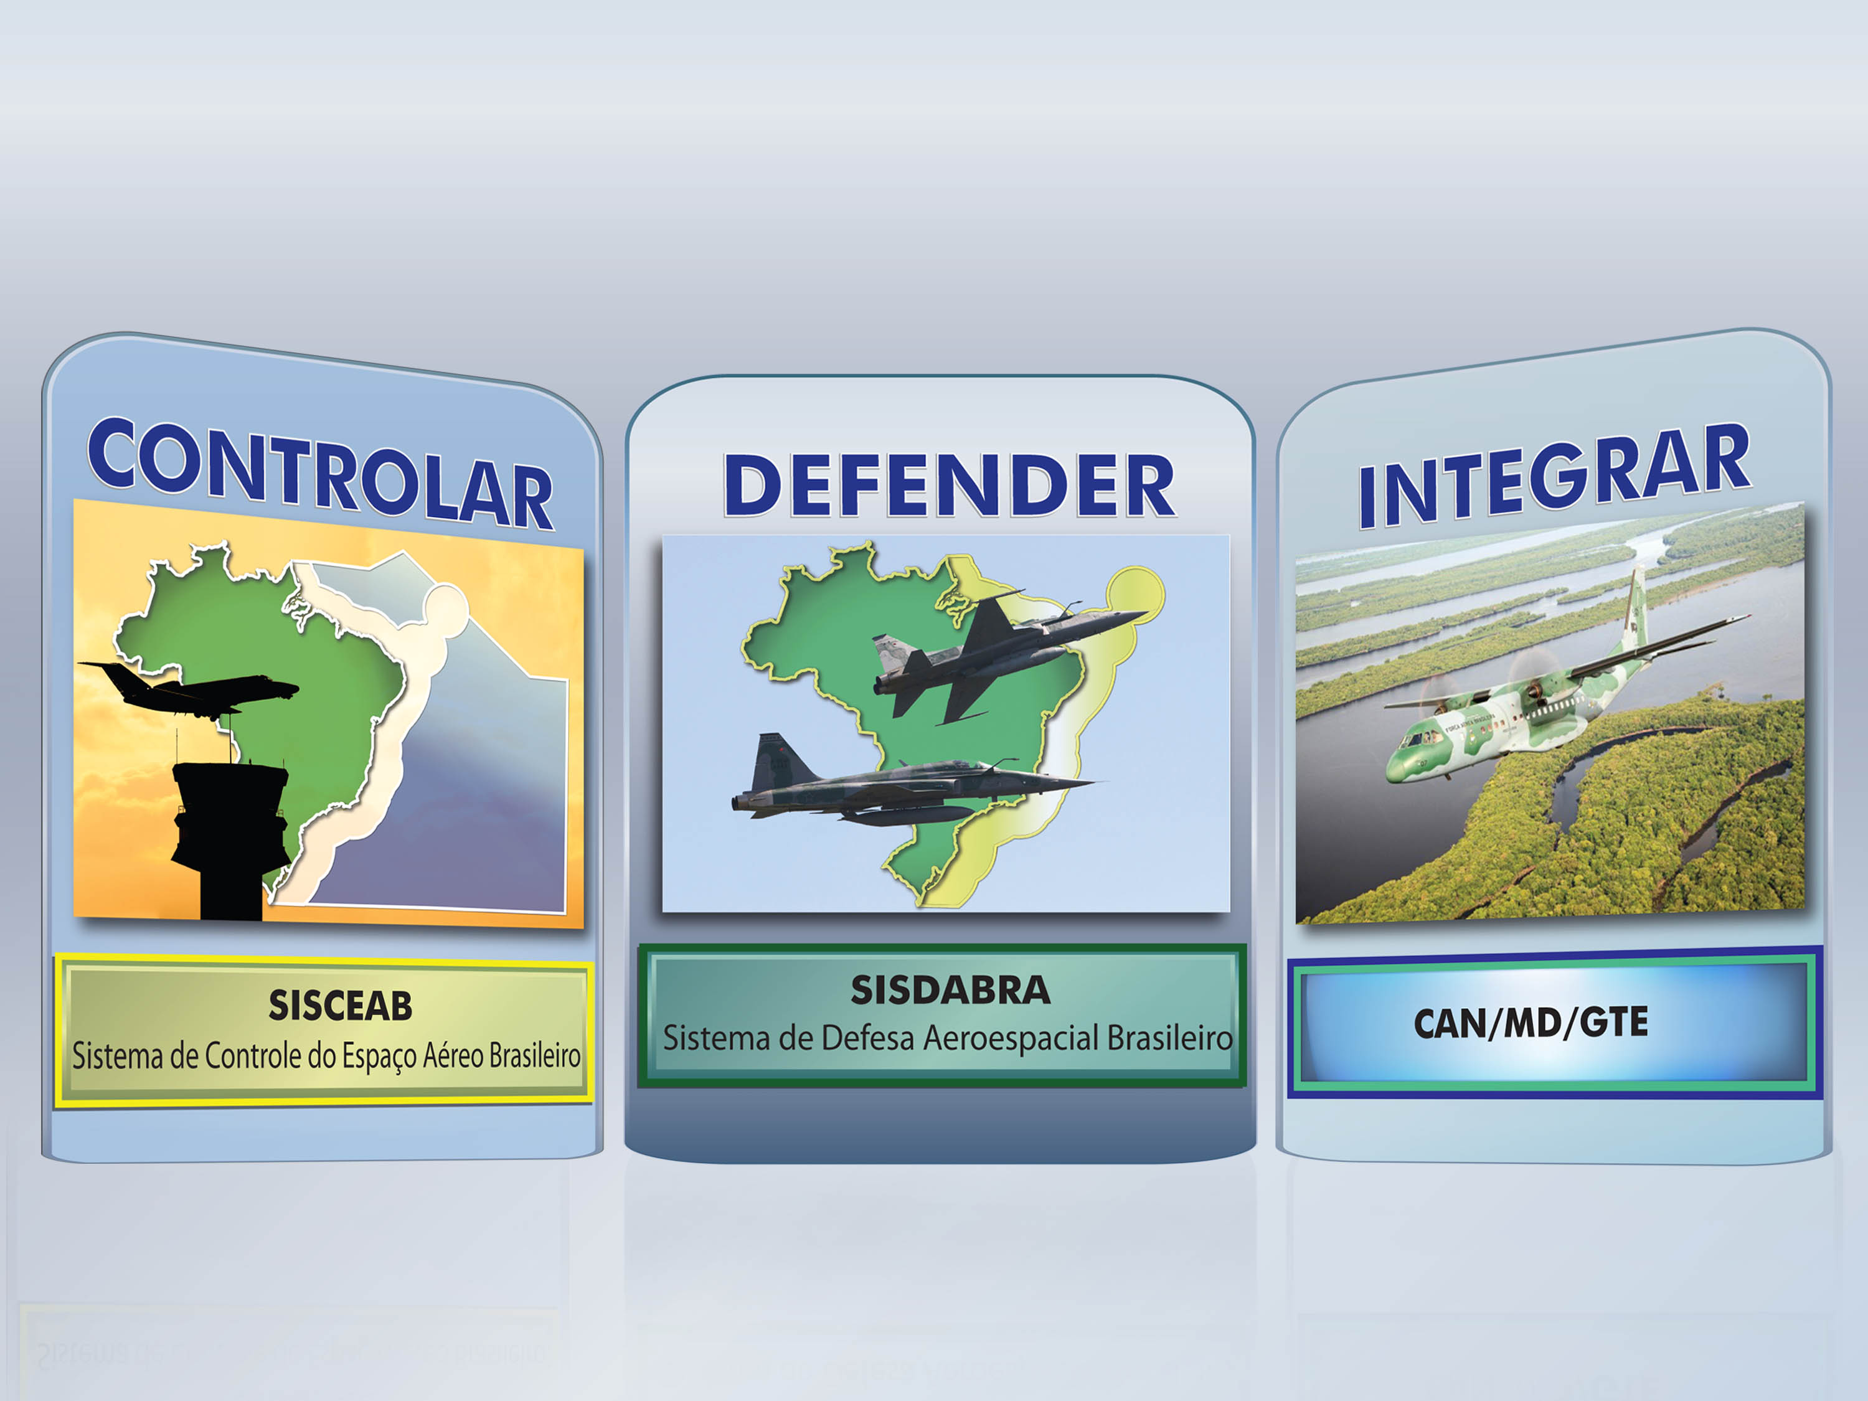
CONCEPÇÃO OPERACIONAL
Notes:
A Força Aérea tem três vertentes, ou três responsabilidades fundamentais.

Slide 8
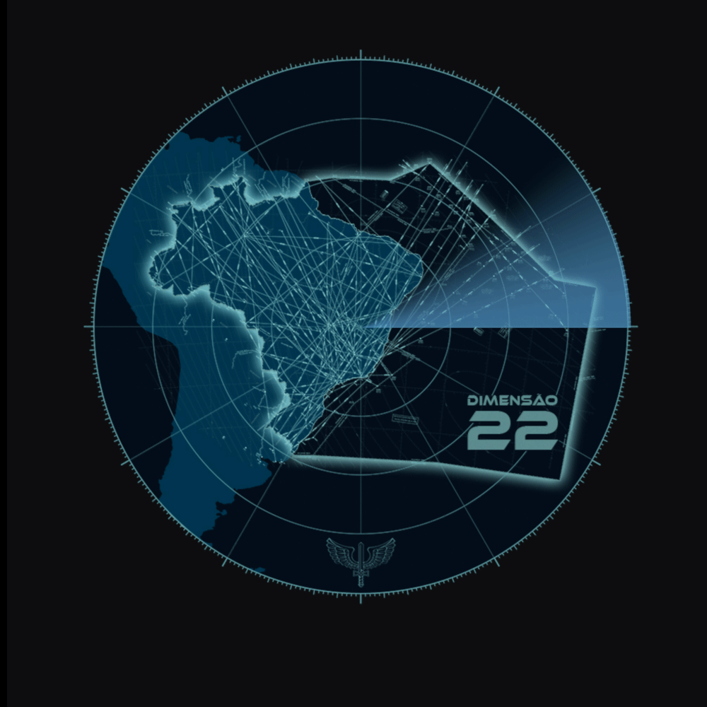
~
Controlar o Espaço Aéreo
~
Servindo aos interesses do Brasil.

Slide 9
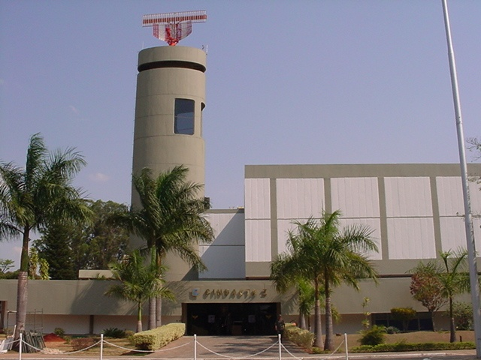
Controlar o Espaço Aéreo
4 CINDACTA
79 DTCEA
Notes:
O Brasil destaca-se como possuidor de um sistema moderno e equiparado aos países europeus e norte-americanos. É um sistema hibrido combinando controle do espaço com defesa aérea

Slide 10
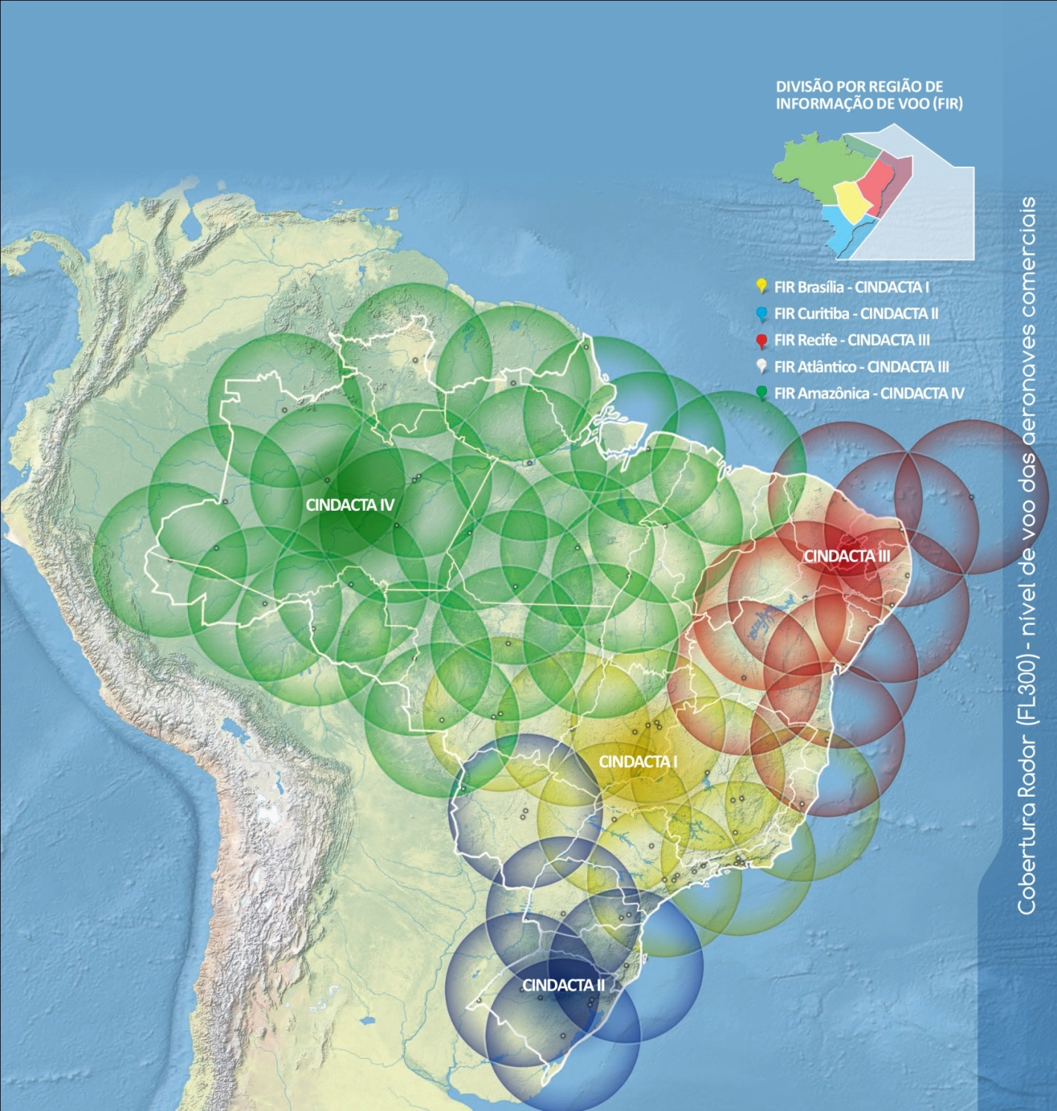
Controlar o Espaço Aéreo
Notes:
Numero de radares 142 mais 17 do CEMADEN

Slide 11
PPP Telecomunicações
Parceria para gerir as redes do COMAER.
Benefícios esperados:
Concentração de esforços na atividade fim;
Contrato único (em substituição a 68 existentes);
Economia de 25 %;
Melhor atendimento às demandas operacionais; e
Acompanhamento de inovações tecnológicas;
Previsão de contratação no final de 2017
Valor estimado: 160 milhões anuais por 25 anos
Notes:
A gestão das redes é uma atividade meio. É a primeira PPP do governo federal.

Slide 12
Empresa Nav
Concentração de efetivo militar na atividade finalística.
Empresa não dependente.
Previsão de envio ao Congresso Nacional: Julho de 2017
Notes:
Pela lei de ao ser criada a NAV, esta será repassada ao COMAER

Slide 13
CONCEPÇÃO OPERACIONAL
Notes:
A segunda vertente de responsabilidade da Força Aérea...

Slide 14
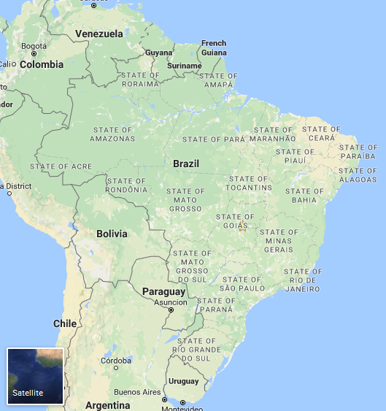
Defender o Espaço Aéreo
Notes:
Altura e inteligencia

Slide 15



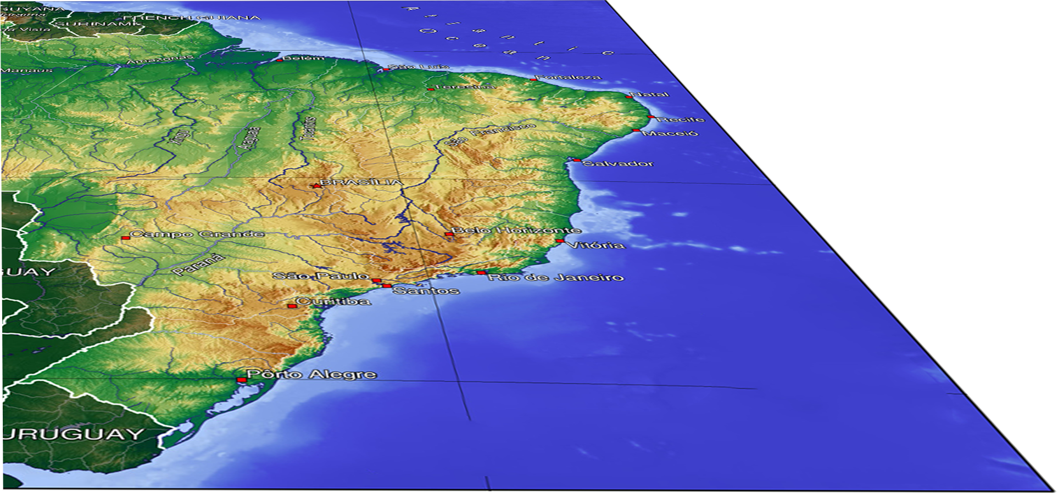
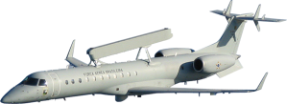



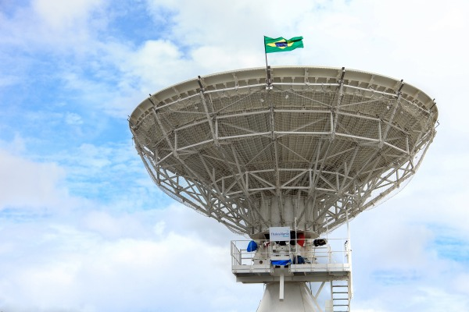

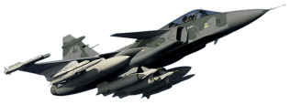
Defender o Espaço Aéreo
Coordenação do
espaço aéreo

Slide 16
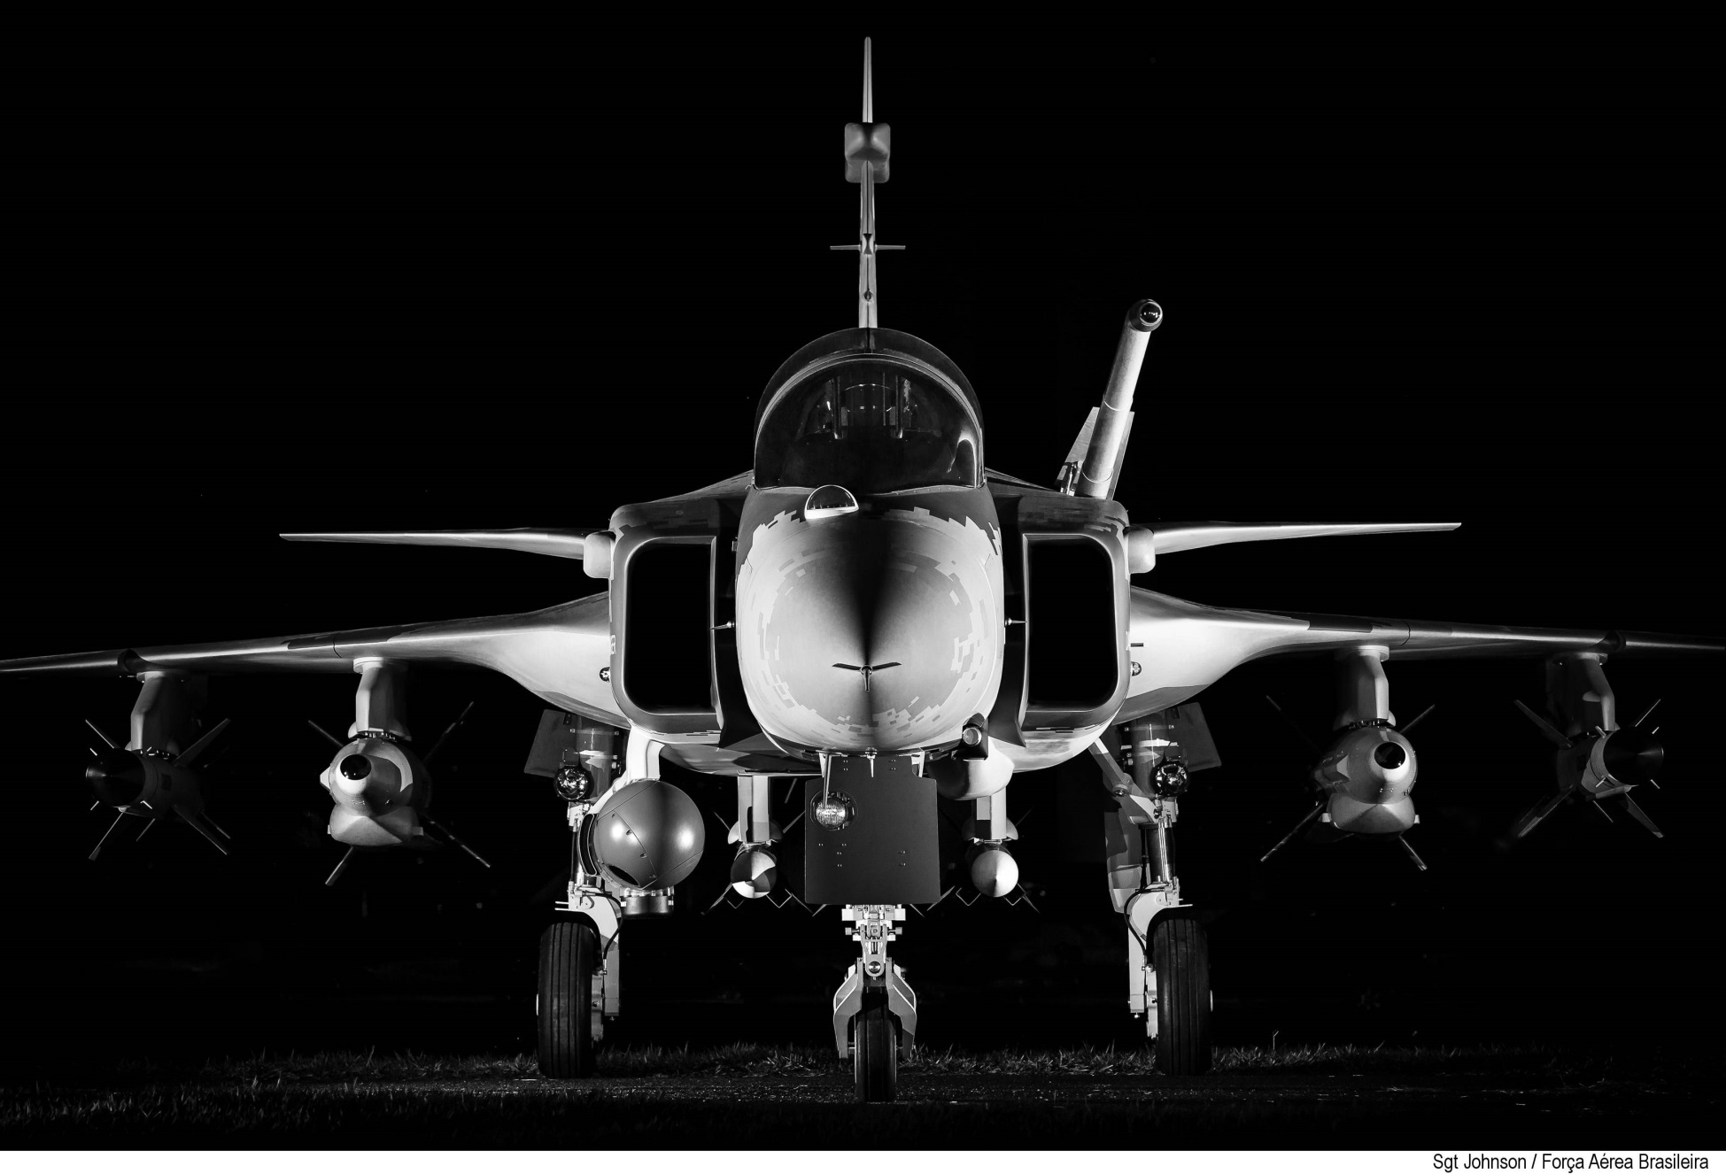
Defender o Espaço Aéreo
36 Gripen NG + Armamento + Logística de Operação
Contrato Comercial = US$ 4,7 Bilhões
Acordo Compensação
ABSORÇÃO DE TECNOLOGIAS CRÍTICAS
DESENVOLVIMENTO DOS BIPOSTOS
GERAÇÃO DE EMPREGOS
Notes:
E um dos projetos estrategicos da defesa de nosso país. Temos também interesse no sistema de defesa antiaérea e vants

Slide 17
CONCEPÇÃO OPERACIONAL
Notes:
Metade da frota e metade dos pilotos são da aviação de transporte. O EB aumentou tem atualmente 26 mil militares na Amazônia dependendo em grande parte do apoio aéreo e nós não podemos deixá-los abandonados. É nossa responsabilidade dar esse apoio. Transporte de órgãos, saúde, indígenas e etc.

Slide 18
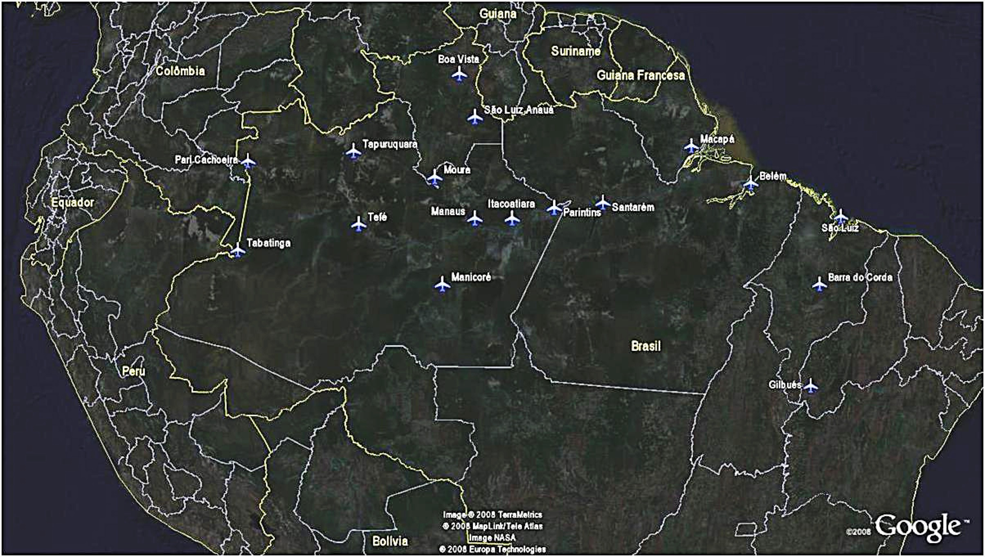
Integrar o Brasil – Pistas de Pouso
Década de 1950
Notes:
Não é apenas ter aviões. Precisamos também da infraestrutura.

Slide 19
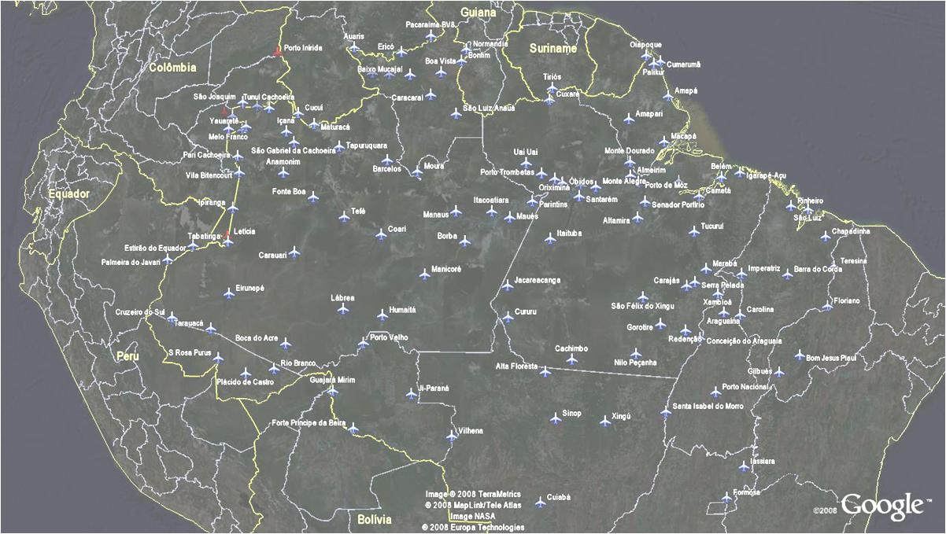
Integrar o Brasil – Pistas de Pouso
Situação Atual
Notes:
Colocar fotos da COMARA. 170 pistas construídas. Ver como funcionavam as tarifas.

Slide 20
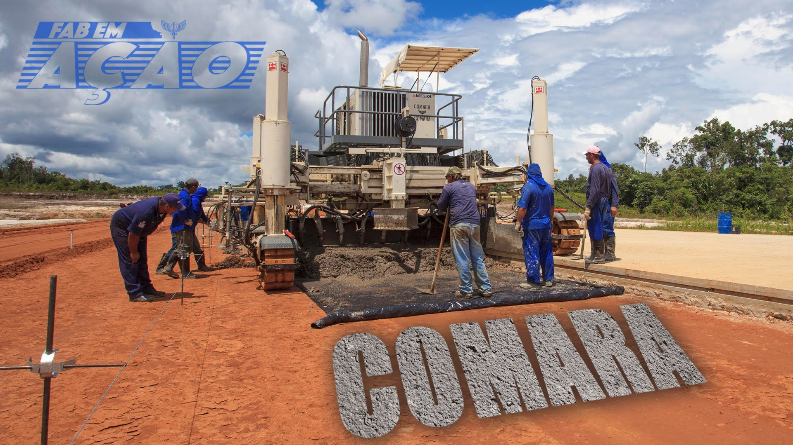
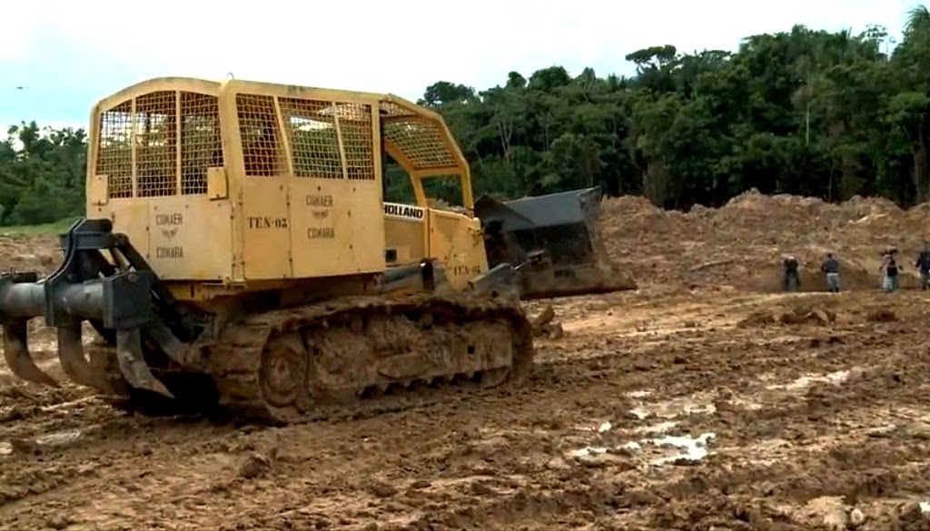
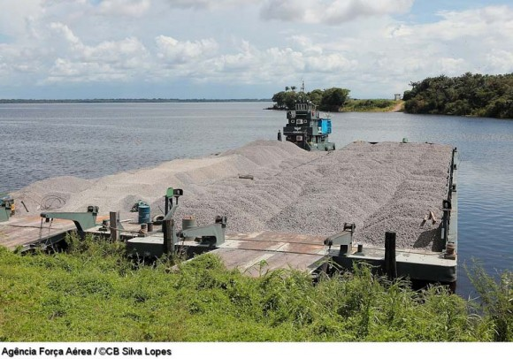
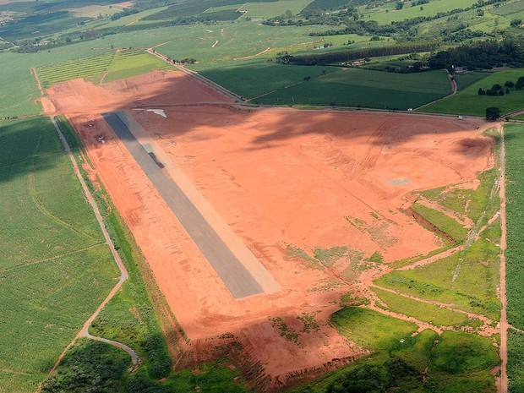

Slide 21
Recursos para Infraestrutura
EXTINÇÃO DO ADICIONAL TARIFÁRIO
Fim do EMAER 32
CRIAÇÃO DA SAC/FNAC
CRIAÇÃO DA ANAC
Notes:
Fotos das pistas, maquinas. Áreas remotas com difícil acesso, necessitando apoio.

Slide 22
Integrar o Brasil – Pistas de Pouso
Década de 1950

Slide 23

Recursos para Infraestrutura
PROFAA 20%
Lei 6.009, de 26/12/ 1973
ATAERO
Define as tarifas aeroportuárias e de navegação aérea
Adicional e Tarifa Aeroportuária, criado pela Lei 7.920, de 7/12/ 1989
Tarifa Aeroportuária
INFRAERO 60%
Interesse Federal 80%
EMAER 32 40%
Destinado à reforma e ampliação de aeroportos, como também à aquisição de viaturas operacionais para apoio aos aeroportos: carros contraincêndio, ambulâncias, barcos, etc.
Notes:
Acabou a lei em 2011 ATAERO passou para TAN /TAT medida provisória 714 parcela das tarifas aeroportuárias do EMAER 32 hoje são 100 para FENAC e não gerimos este recurso. A lei da FENAC seria para atender mas não consegue por contingenciamentos quase totais. Necessidade de parcela para a manutenção dos aeroportos - 100 milhões. Programa federal de auxilio a aeroportos (pista, pátio e terminal)

Slide 24
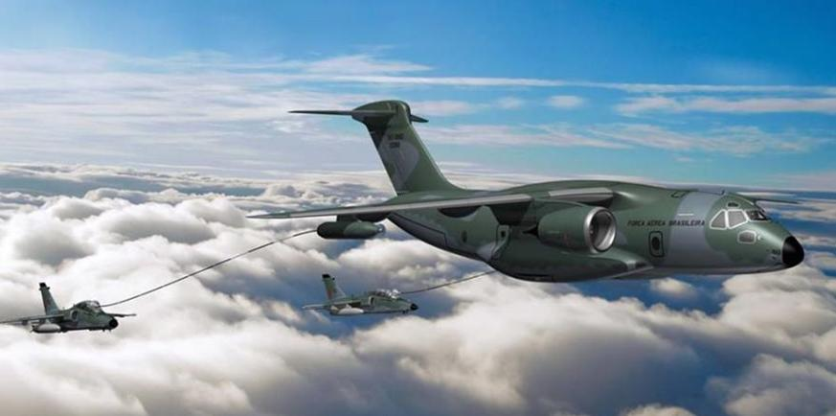

PROJETO ESTRATÉGICO KC-390
Concepção e desenvolvimento 100% nacionais
Conteúdo nacional, estimado, da ordem de 60%
Entrega de 28 aeronaves a partir de 2018
Criação de 8.500 empregos
Potencial de exportações de $2 bilhões anuais

Slide 25

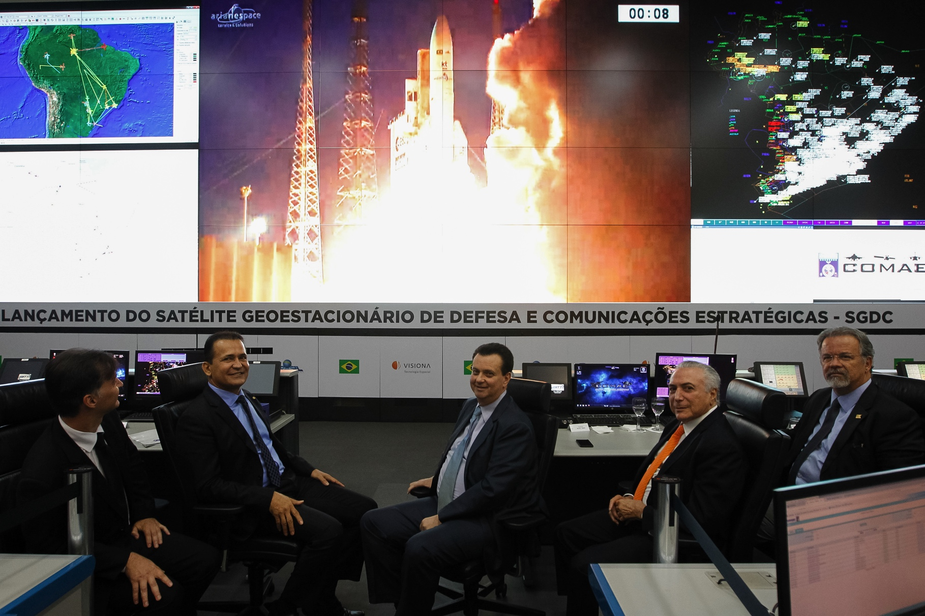
Projetos Estratégicos – Espacial

Slide 26
Por que Investir em Satélites?
Defesa Nacional e segurança das fronteiras.
Coíbe evasão de divisas/crimes transnacionais.
Produtividade agrícola.
Planejamento urbano e uso da terra.
Acesso às informações e comunicações.
Desenvolvimento industrial.

Slide 27






Projetos Espaciais – Investimentos
PAÍS | ORÇAMENTO PROGRAMA ESPACIAL (Bilhões US$) | % PIB
EUA | 40,0 | 0,21
RÚSSIA | 3,0 | 0,15
CHINA | 3,0 | 0,03
ÍNDIA | 1,2 | 0,06
ARGENTINA | 1,2 | 0,20
BRASIL | 0,1 | 0,006
Fonte: vários (Internet), 2017.
Notes:
27

Slide 28
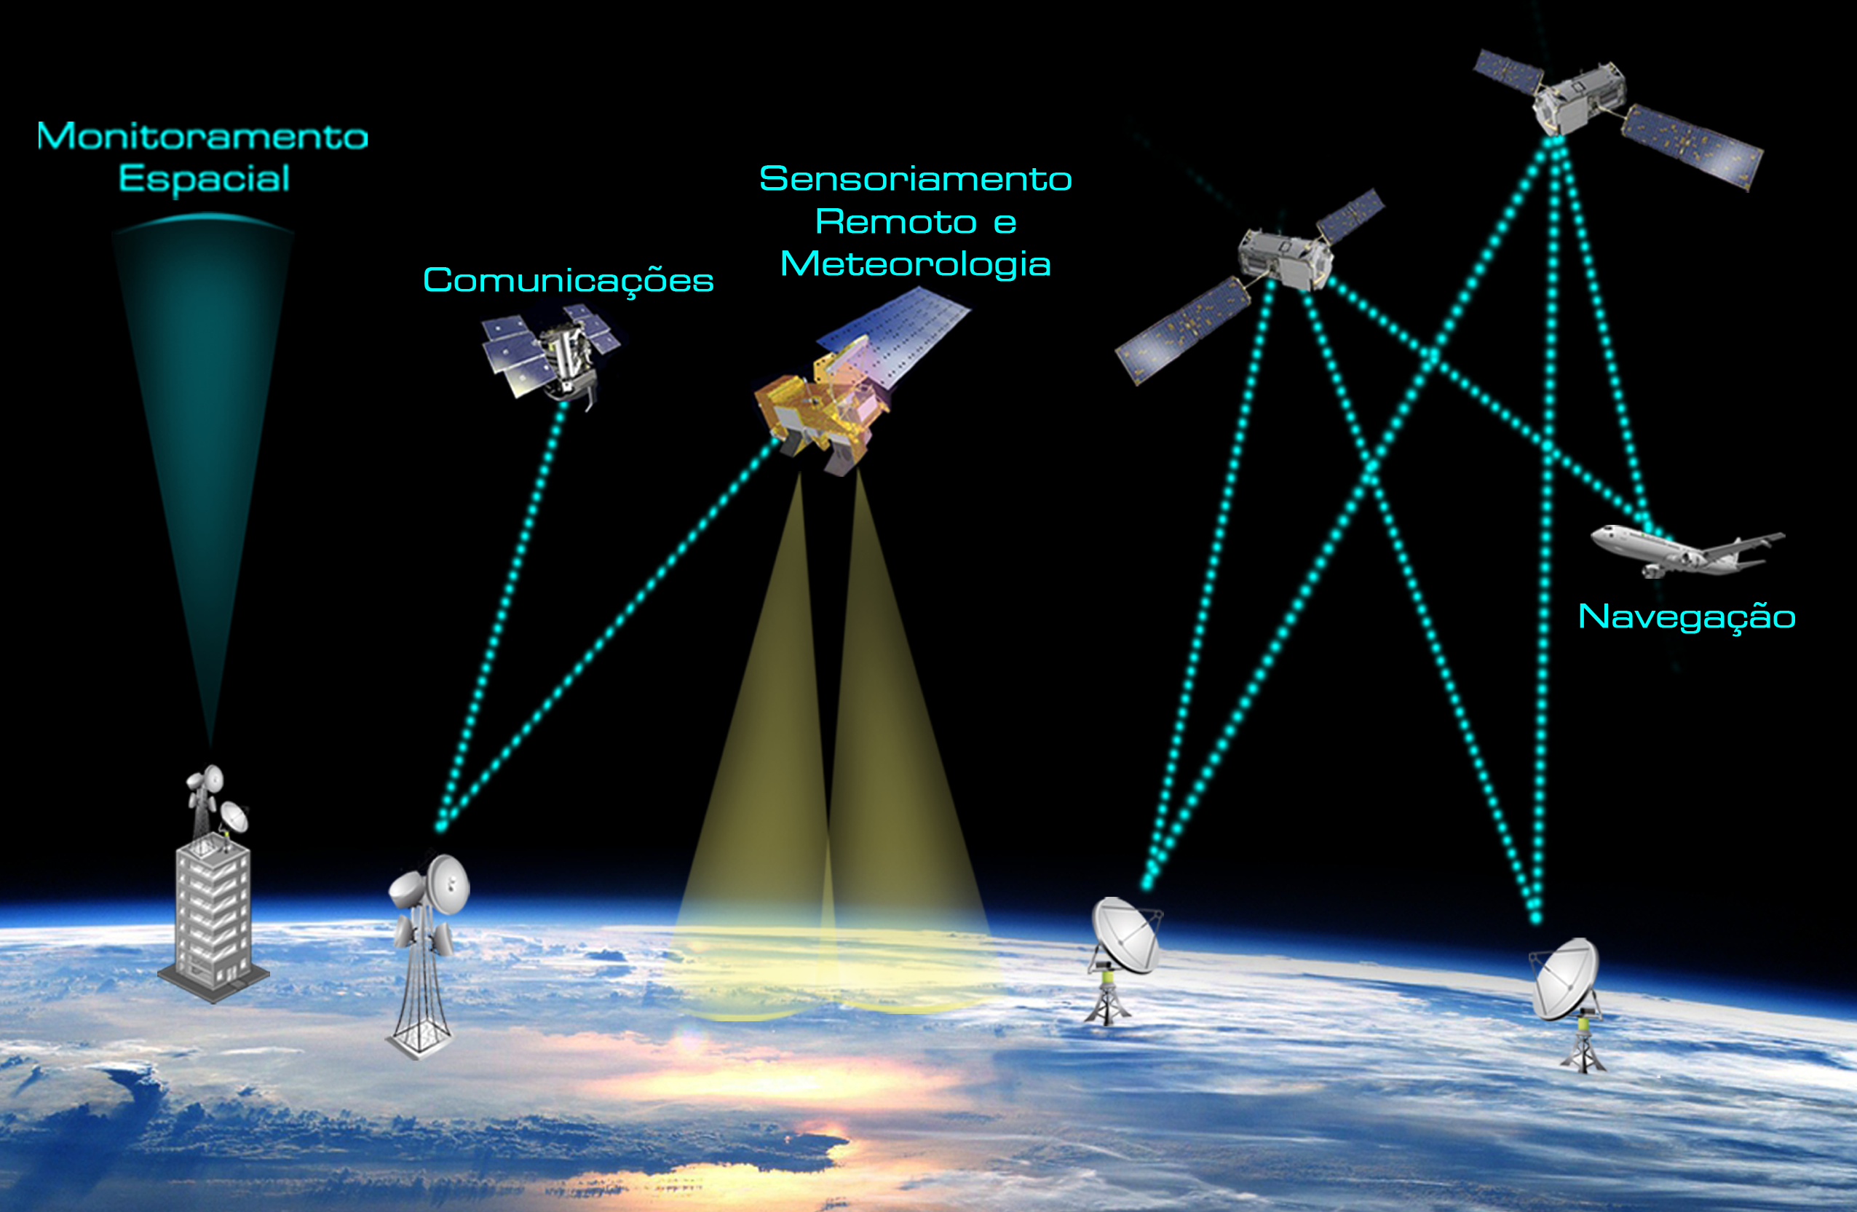
Projetos Estratégicos – Espacial
EMPREGO DUAL (CIVIL/MILITAR)

Slide 29
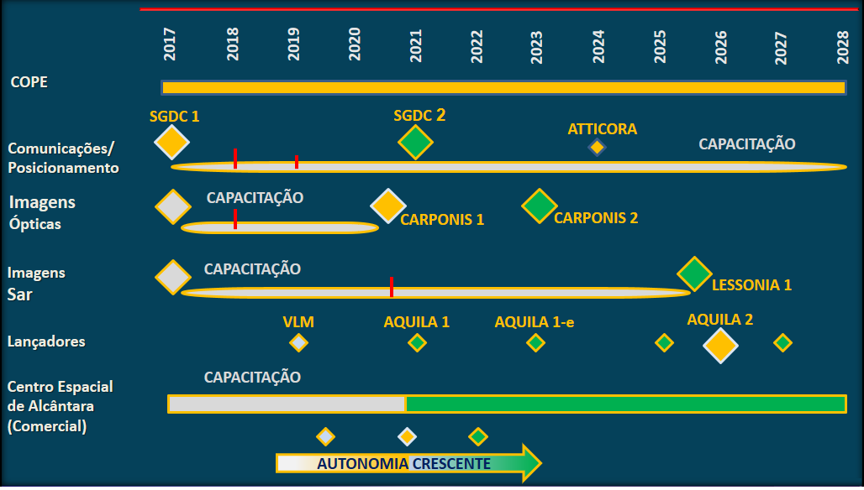
Projetos Estratégicos – Espacial

Slide 30
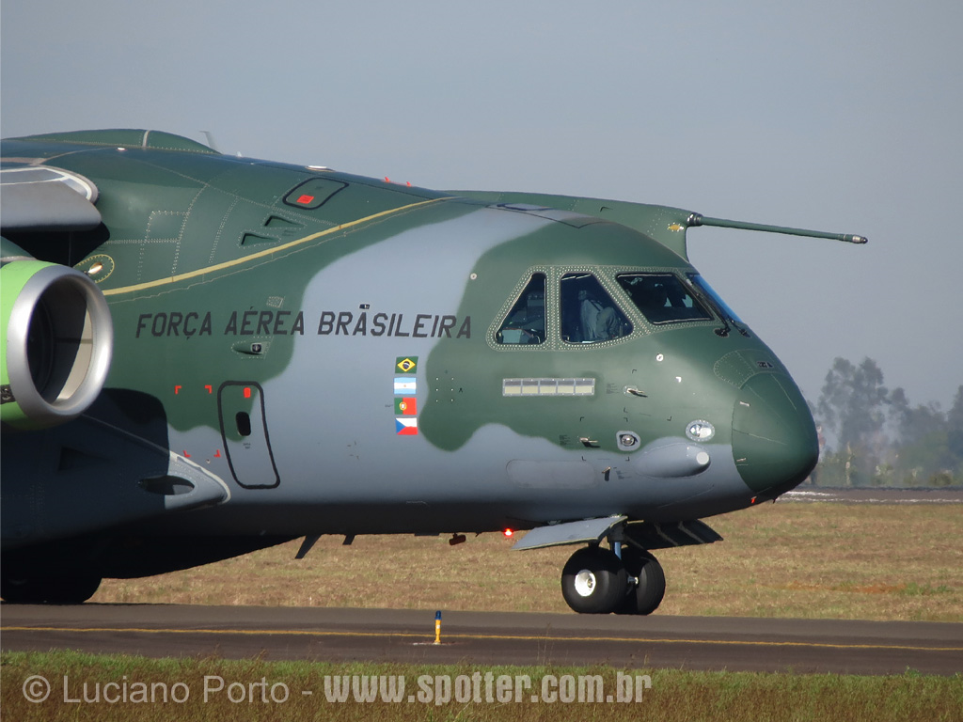
Projeto Estratégico – Transformação
TRANSFORMAÇÃO
REESTRUTURAÇÃO ORGANIZACIONAL
CONCENTRAÇÃO DAS ATIVIDADES ADMINISTRATIVAS

Slide 31
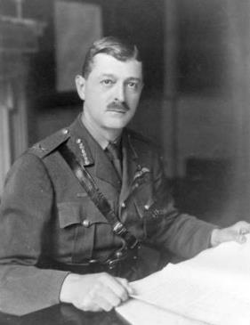
ESTRATEGISTA MILITAR
“A vitória sorri para aqueles que se antecipam às mudanças das características da guerra, não àqueles que esperam para se adaptar depois que as mudanças acontecem”.
Giulio Douhet
Il Dominio Del’aria: Saggio Sull’Arte della Guerre Aerea – 1921

Slide 32
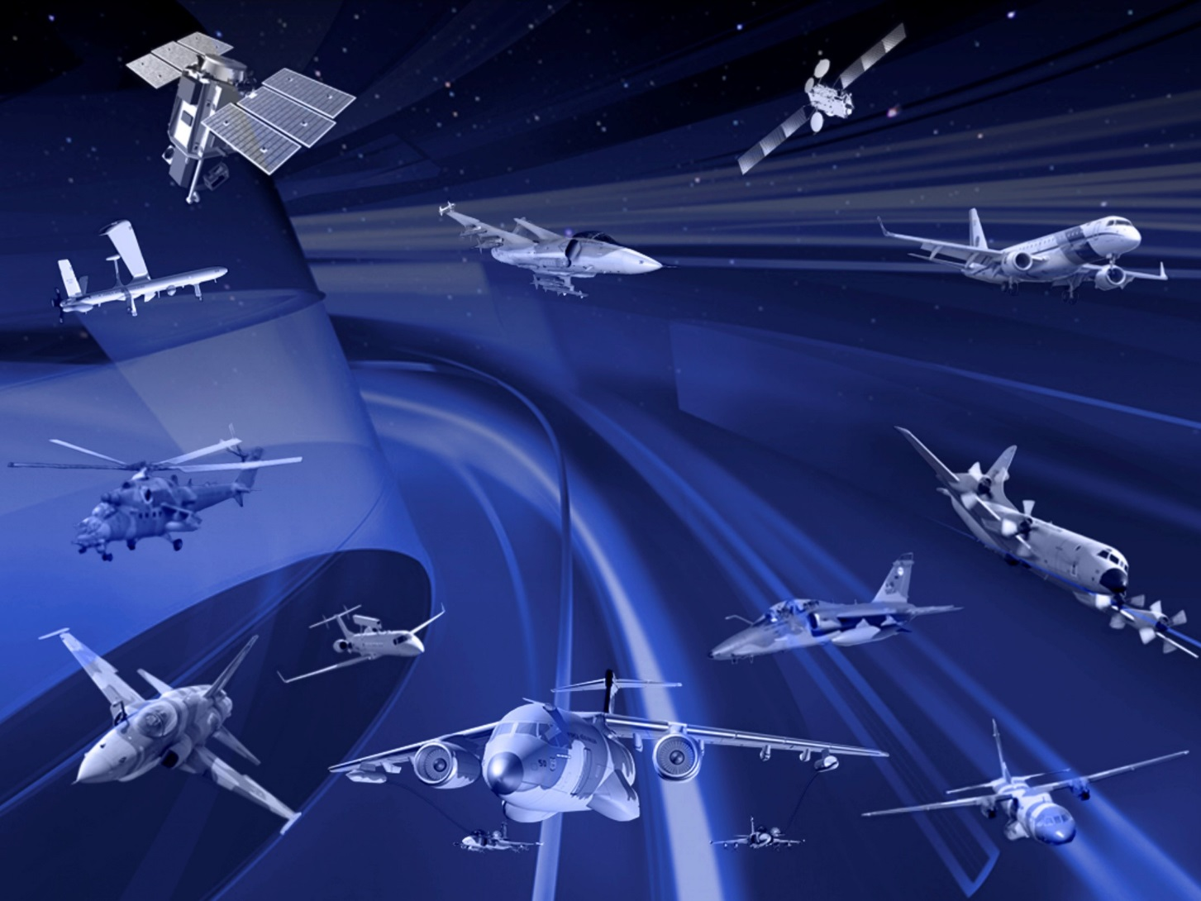
FORÇA AÉREA BRASILEIRA
“Asas que protegem o País”

